Slide 1
D/LES PIECES OPERATOIRES
Il s’agit de matériel de résection à la curette (endomètre, vessie, prostate) ou de pièce d’exérèse segmentaire ou totale, d’une tumeur ou d’un organe. Chaque fois que possible, ce matériel doit être envoyé frais (non fixé) au laboratoire. Ceci permettra de congeler un fragment de tumeur et de le stocker au froid dans une banque de tissus (tumorothèque) avec possibilité, à tout moment, de l’utiliser pour des analyses complémentaires, en particulier de biologie moléculaire. Des fragments peuvent également être prélevés et placés dans un milieu de culture en vue d’analyses cytogénétiques.

Slide 2
La pesée
Balance Classique placée dans la salle de macroscopie pour peser les pièces adressées au laboratoire.

Slide 3
Rate de 30 cm selon le grand axe

Slide 4
Kyste hydatique de la rate

Slide 5
Utérus ouvert, occupé par une mole hydatiforme

Slide 6
Tumeur du colon, elle occupe une extrémité de la pièce opératoire

Slide 7
Matériel de la macroscopie
Liège
Pinces
Bistouri
Couteaux
Mètre ruban
Gants
Canule
Ciseaux

Slide 8
Macroscopie : mesure de la pièce opératoire

Slide 9
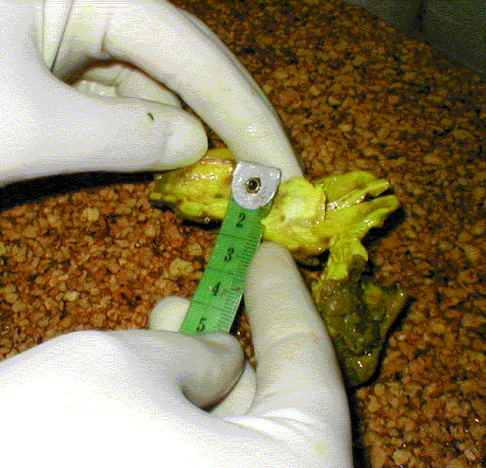
Macroscopie : mesure de la tumeur

Slide 10
Macroscpie : Prélèvement au niveau d’une pièce opératoire (larynx)

Slide 11
Cassettes:Elles comportent de petites perforations pour que les prélèvements baignent dans les produits

Slide 12
Fragment prélevé de la pièce opératoire et placé dans une cassette

Slide 13
Le Traitement des tissus
Il est fait d’une manière automatique à l’aide d’un automate de traitement des tissus.
Celui-ci comporte 12 bacs :
* 7 d’alcool (éthanol) pour déshydrater les tissus.
* 3 de xylène pour éliminer les traces d’alcool (désalcoolisation) et clarifier les tissus.
* 2 de paraffine pour occuper la place de l’eau retirée des cellules.
Il comporte, également, un programmateur qui permet de faire passer les paniers remplis de cassettes d’un bac à l’autre d’une manière automatique.

Slide 14
Automate de traitement de tissus( tableau de programmation)

Slide 15
Automate à inclusion ouvert avec 2 paniers

Slide 16
L’inclusion
Il s’agit de faire pénétrer à l’échelle cellulaire une substance homogène et solidifiable appelée paraffine.
Il s’agit, également, de confectionner des blocs de paraffine, dans lesquels sont inclus les prélèvements à étudier, à l’aide de moules.

Slide 17
La paraffine
C’est une substance blanche, cristalline, insoluble dans l’eau et l’alcool.
Elle est soluble dans la plupart des essences.
Les paraffines idéales sont celles ayant un point de fusion entre 50 et 60°C et constituées de paraffine très purifiée mélangée à des polymères synthétiques.

Slide 18
Module d’enrobage complet

Slide 19
Console chauffante

Slide 20
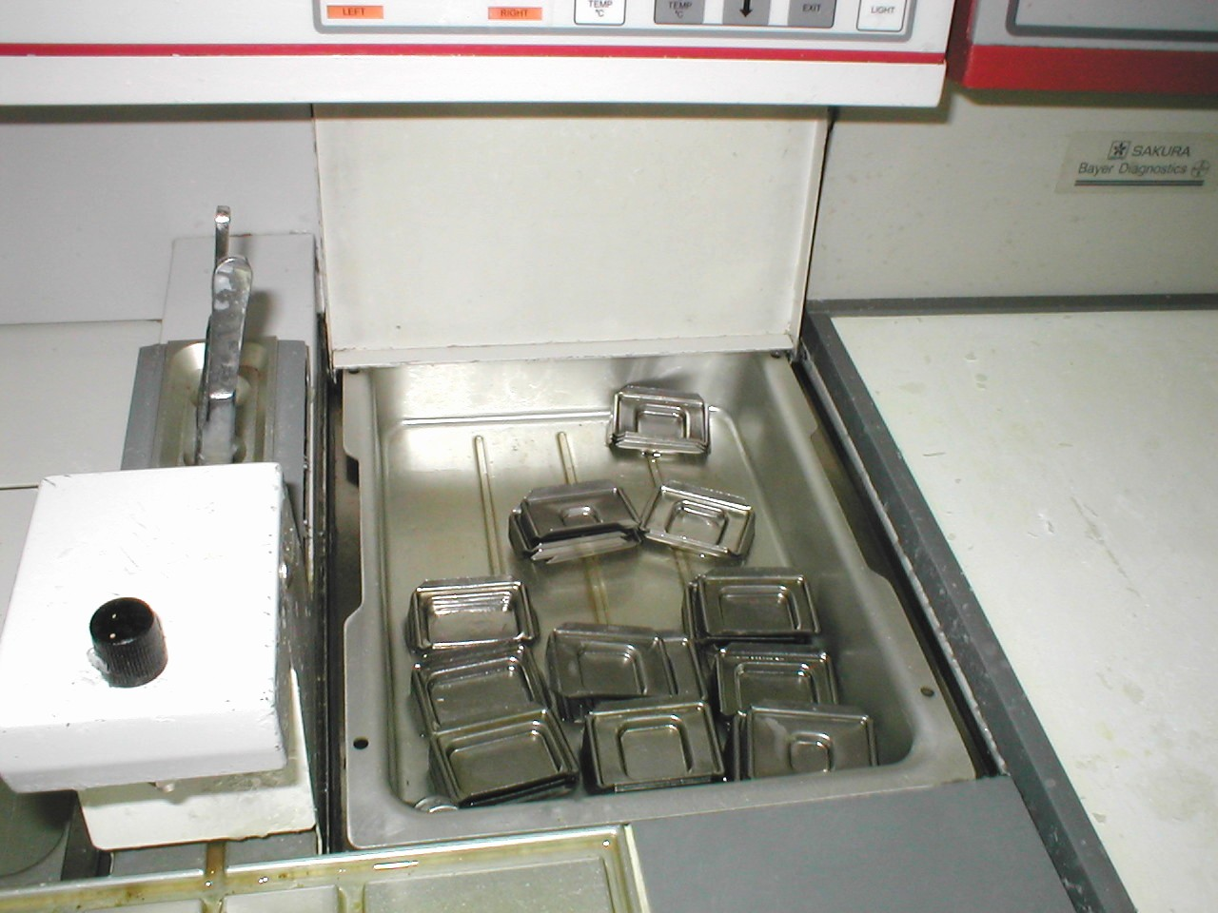

Slide 21
Prélèvements placés au fond du moule

Slide 22
Blocs de paraffine

Slide 23
La coupe

Slide 24
Ruban de prélèvement

Slide 26
Etalement

Slide 27
Des prélèvements étalés sur des lamesdéposées sur une plaque chauffante

Slide 28
Porte lames circulaire

Slide 29
La coloration

Slide 30
Le montage
Le montage consiste à protéger le prélèvement étalé sur la lame en collant une lamelle à l’aide d’une résine.
Le prélèvement est, ainsi, protégé contre les traumatismes et le dessèchement.

Slide 31
La lamelle avec la résine va être placée sur la lame

Slide 32
Lames colorées

Slide 33
Plateau avec lames et bons de renseignements

Slide 34
Meuble de rangement des blocs

Slide 35
La Lecture

Slide 36
Lymphome cutané

Slide 38
Epithélioma basocellulaire pigmenté

Slide 39
Rétinoblastome de l’œil

Slide 40
Tumeur mixte

Slide 41
Colorations Spéciales: Trichrome

Slide 42
Coloration de Fontana mettant en évidence les pigments mélaniques (en noir)

Slide 43
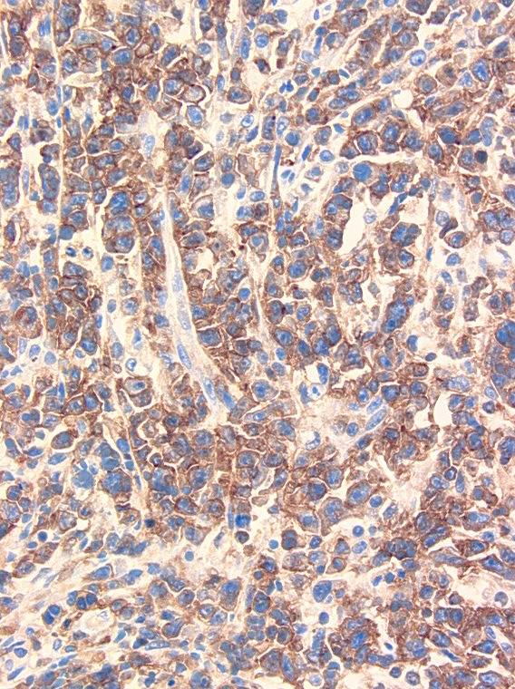
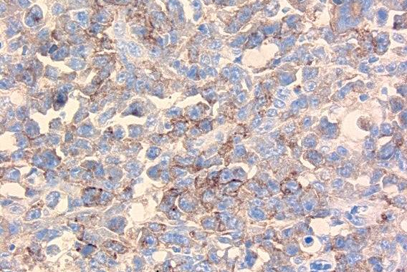
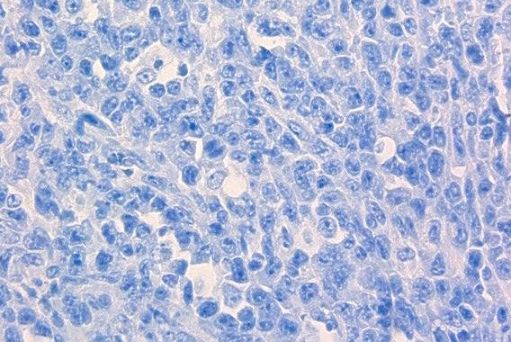
EMA
CD30
CK

Slide 44
C/LES PRELEVEMENTS AUTOPSIQUES :
L’autopsie ou nécropsie est l’examen d’un cadavre et dissection de ces différents organes pour préciser les lésions responsables des symptômes observés et établir la cause de la mort.
Elle est faite dans un but scientifique et demandée par les médecins traitants. La famille du décédé a le droit de refuser cette nécropsie.
Il y a, également, l’autopsie médico-légale qui est réalisée par un médecin légiste sur réquisition du procureur de la république.
Des prélèvements ciblés et systématiques de chaque organe sont effectués.
Ils sont fixés et subissent le même traitement qu’un prélèvement biopsique.

